Slide 1

第五章 打字游戏

Slide 2
5.1 设计目的
本程序旨在进一步训练读者游戏开发的技巧，掌握C语言图形模式下的编程。本程序涉及很多图形函数，包括坐标定位；颜色设置（背景色、文本颜色、填充颜色设置）；文本风格、填充风格；画矩形函数；PC扬声器的打开、延迟、关闭；图形系统的初始化和关闭；图形屏幕和文字屏幕的清除；从键盘获取键值等。
通过本程序的训练，使读者能对C语言有一个更深刻的了解，掌握简单打字游戏开发的基本原理，从而为以后的程序开发奠定基础。

Slide 3
5.2 功能描述
本程序用C语言实现了打字游戏，能进行基本的打字操作。程序能实现打字游戏的用户等级选择功能、打字操作功能、正确判断功能和成绩显示功能。
（1）用户等级选择功能。游戏能实现用户游戏难度选择功能；
（2）打字操作功能。游戏能实现用户键盘的字符输入操作，按ESC键能随时退出游戏，按空格键可随时暂停游戏；
（3）正确判断功能。游戏能对字符输入的结果进行判断，分出正误；
（4）成绩显示功能。游戏能显示玩家当前的击键数及正确数。

Slide 4
5.3 总体设计
5.3.1 功能模块设计
（1）系统模块图
本程序包括4个子模块，分别是用户等级选择模块、打字操作模块、正确判断模块和成绩显示模块，如图5.1所示。

Slide 5
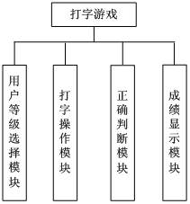
图5.1 系统模块图

Slide 6
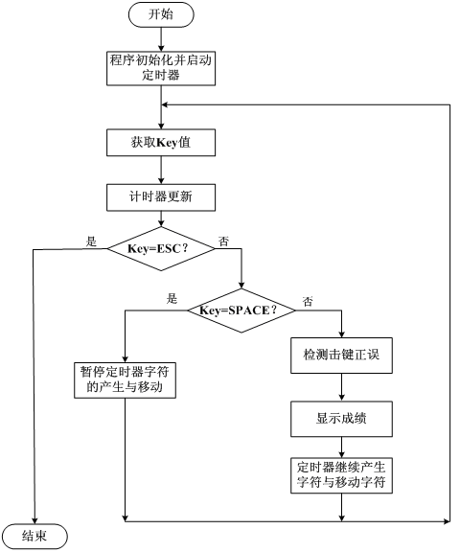
5.3.1 功能模块设计
（2）任务执行流程图

Slide 7
5.3.1 功能模块设计
（3）用户等级选择模块
用户等级选择模块由SelectLevel()函数，它首先显示图形化等级选择界面welcome.bmp文件，由fope、fseek、fgetc、putpixel、fclose函数结合实现，有三个等级可以选择，其中1为简单模式、2为一般难度模式、3为较大难度模式；然后根据用户选择的等级不同，确定字符的下降步长Steps和字符出现的间隔Intervals，等级越高，步长越大且字符出现的时间间隔越小，也就是说字符下降的速度越快且出现字符的频率越高。

Slide 8
5.3.1 功能模块设计
（4）打字操作模块
打字操作模块包括按键ASCLL码的获取、创建字符、显示字符、移动字符、删除字符、隐藏字符、定时器启动与关闭等功能。

Slide 9
5.3.1 功能模块设计
（5）正确判断模块
正确判断模块由Check(BYTE Key)函数实现。首先，对总击键数进行加1累加，然后对屏幕上出现的每个字符进行比较，若相同，则启动扬声器10毫秒，正确计数器加1，并在屏幕上消除该字符；若不相同，则不执行相应操作。最后，调用成绩显示功能。

Slide 10
5.3.1 功能模块设计
（6）成绩显示模块
成绩显示模块由ShowBar()与Check(BYTE Key)函数联合实现，ShowBar()用于显示状态栏条，Check(BYTE Key)显示实时的击键数与正确数。

Slide 11
5.3.2 数据结构设计
（1）定时器结构
struct TIMER
{
DWORD Interval; /* 间隔 */
DWORD LastTimer; /* 上次事件发生时间*/
BOOL Enable; /* 活动状态变量 */
BOOL Used; /* 是否已在使用状态变量 */
void (*Pointer)(); /* 用于指定具体的事件*/
};

Slide 12
5.3.2 数据结构设计
（2）字符对象结构
typedef struct
{
int x; /* 字符出现的坐标X */
int y; /* 字符出现的坐标Y */
BYTE val; /* 字符ASCll码 */
BOOL Used; /* 当前字符是否已经使用 */
}LETTER;

Slide 13
5.3.2 数据结构设计
（3）全局数组
struct TIMER tmTM[MAXTIMER+1]用于表示存储定时器个数，LETTER Letter[MAX_LETTER用于保存字符对象。

Slide 14
5.3.2 数据结构设计
（4）全局变量
int Step表示字符下落步长，DWORD Hits表示击键次数，DWORD Right表示正确个数，int Interval表示字符产生间隔，int LetterUsed表示已用的字符个数，int TimerUsed表示存储定时器当前已用个数。

Slide 15
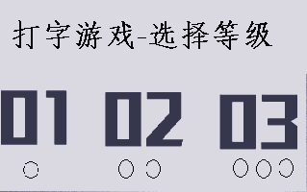
5.4 程序实现
（1）用户游戏难度等级选择如图5.3所示，其中1为简单模式、2为一般难度模式、3为较大难度模式。

Slide 16
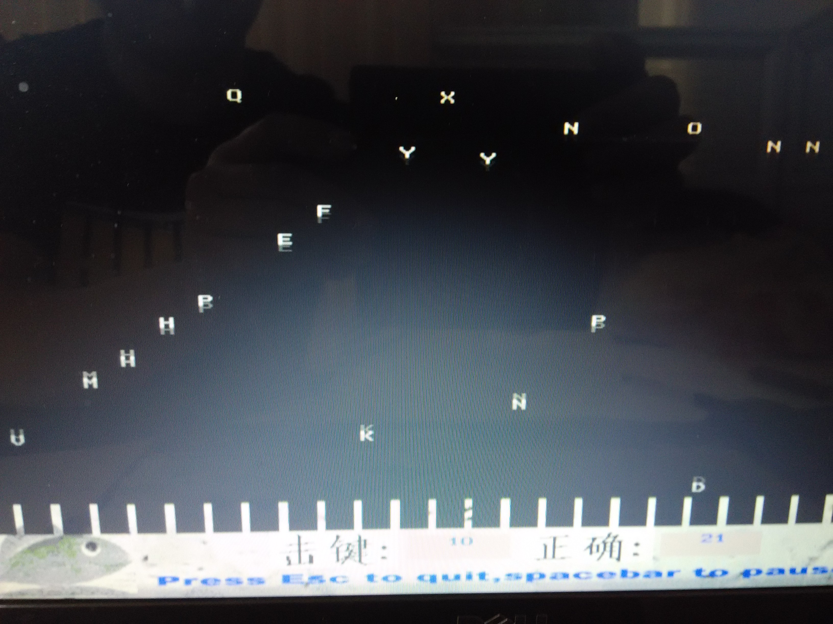
5.4 程序实现
（2）游戏操作界面如图5.4所示，用户可从键盘输入屏幕上出现的任意字符，若正确，则击键数加1且正确数加上匹配的字符个数。

Slide 17
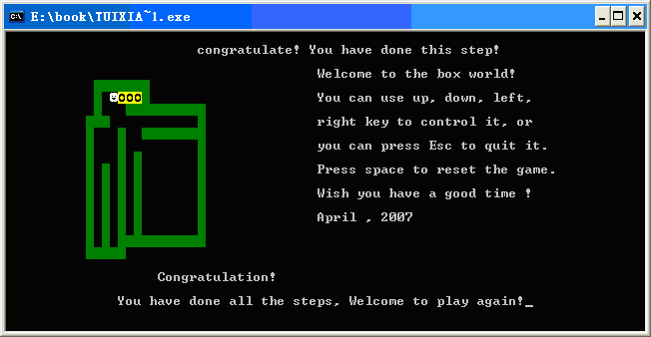
5.4 程序实现
（3）游戏结束

Slide 18
5.5 小结
本章讲述了打字游戏的实现原理，对程序的模块设计、数据结构设计作了分析，并通过源码分析讲述了各个主要模块的实现方法。在各个模块的实现过程中，渗透了大量的计时器处理和字符处理函数，读者通过本章的学习，应该熟练掌握以下知识点：
（1）图形系统的初始化和关闭；
（2）文本颜色的设置、定位、输出，以及文本输出风格的设定；
（3）各种画图函数的使用；
（4）PC扬声器的打开、延迟、关闭；
（5）如何获取键盘缓冲区的键值；
（6）定时器的使用。

